Slide 1
Busqueda y Rescate
CUERPO GENERAL DE BOMBEROS VOLUNTARIOS DEL PERÚ
DIRECCIÓN GENERAL DE FORMACIÓN ACADÉMICA
Lección 2
Tnt. Cbp Miguel MACHACCA
BÚSQUEDA Y RESCATE EN ESTRUCTURAS INCENDIÁNDOSE

Slide 2
Objetivos de la lección
CUERPO GENERAL DE BOMBEROS VOLUNTARIOS DEL PERÚ
DIRECCIÓN GENERAL DE FORMACIÓN ACADÉMICA
Al finalizar la lección el participante será capaz de:
1. Definir Busqueda y Rescate en Incendios.
2. Definir Búsqueda Primaria y búsqueda segundaria
BÚSQUEDA Y RESCATE EN ESTRUCTURAS INCENDIÁNDOSE

Slide 3
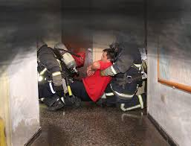
1. Definición de Búsqueda y Rescate
CUERPO GENERAL DE BOMBEROS VOLUNTARIOS DEL PERÚ
DIRECCIÓN GENERAL DE FORMACIÓN ACADÉMICA
Se define como el conjunto de técnicas y procedimientos empleados por equipos de emergencia, principalmente bomberos, para localizar y rescatar personas atrapadas en estructuras incendiandose.
BÚSQUEDA Y RESCATE EN ESTRUCTURAS INCENDIÁNDOSE

Slide 4
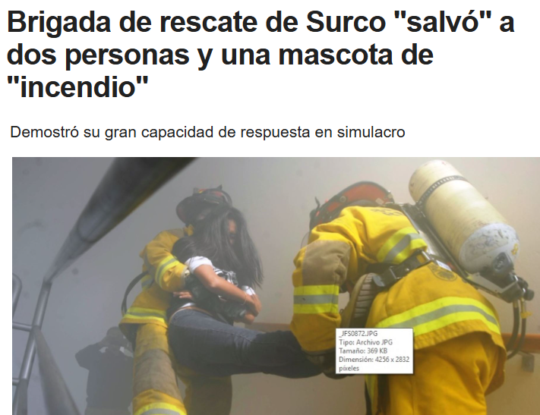

Slide 5
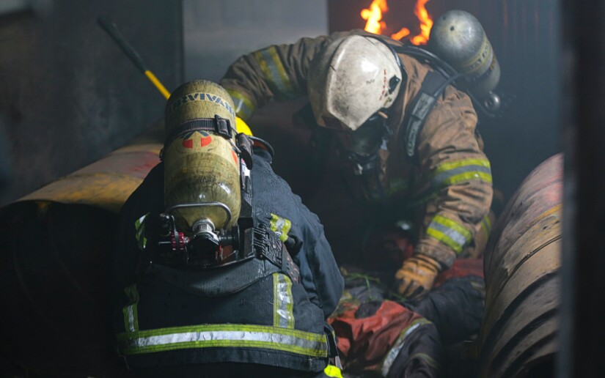
2. Búsqueda Primaria
CUERPO GENERAL DE BOMBEROS VOLUNTARIOS DEL PERÚ
DIRECCIÓN GENERAL DE FORMACIÓN ACADÉMICA
Es la fase inicial en las operaciones de búsqueda y rescate en incendios. Durante esta etapa, los bomberos realizan una búsqueda rápida y sistemática para localizar personas atrapadas en una estructura afectada por el fuego.
BÚSQUEDA Y RESCATE EN ESTRUCTURAS INCENDIÁNDOSE

Slide 6
2.1 PASOS PARA LA BUSQUEDA PRIMARIA:
Planeación rápida y asignación de roles:
Evaluación de la estructura:
Seguir un patrón de búsqueda sistemático:
Mantener la comunicación:
Uso de herramientas especializadas:
Tener en cuenta el control del aire y uso de epra:

Slide 7
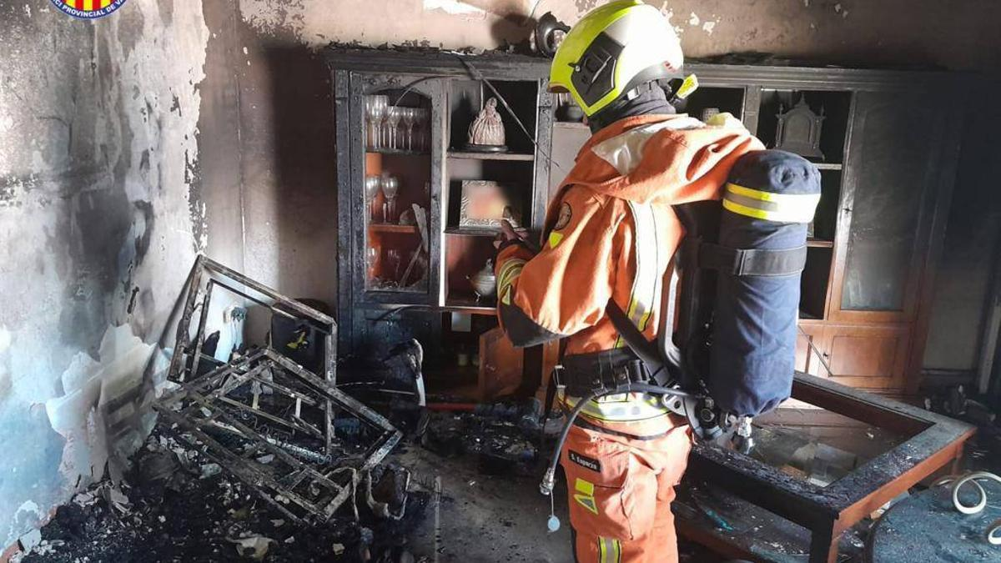
2.2 Búsqueda Secundaria
CUERPO GENERAL DE BOMBEROS VOLUNTARIOS DEL PERÚ
DIRECCIÓN GENERAL DE FORMACIÓN ACADÉMICA
Es una fase posterior en las operaciones de búsqueda y rescate en incendios, que se lleva a cabo después de que la situación del incendio está más controlada y el riesgo de propagación o colapso ha disminuido.
BÚSQUEDA Y RESCATE EN ESTRUCTURAS INCENDIÁNDOSE

Slide 8
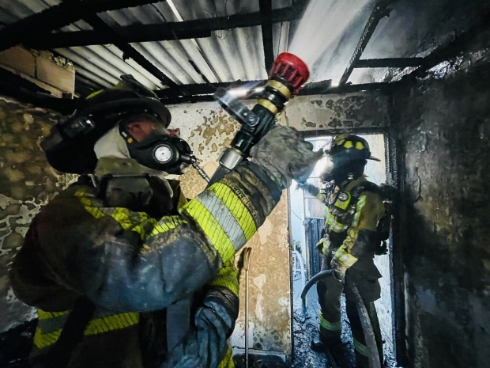
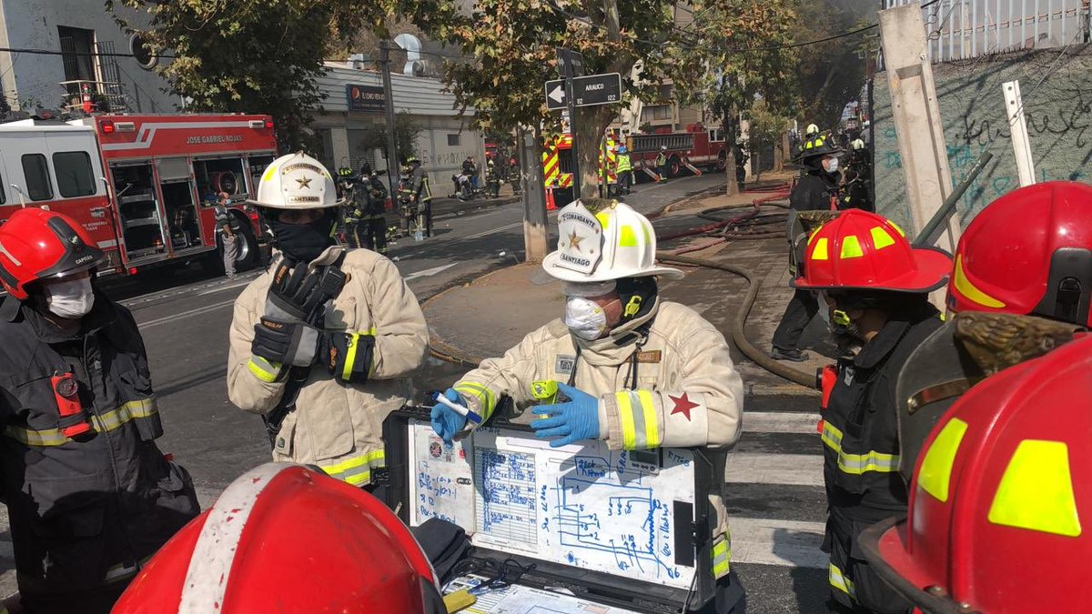
2.3 PAUTAS PARA LA BUSQUEDA SECUNDARIA
CUERPO GENERAL DE BOMBEROS VOLUNTARIOS DEL PERÚ
DIRECCIÓN GENERAL DE FORMACIÓN ACADÉMICA
− La búsqueda secundaria es más detallada y cuidadosa.
− Se realiza cuando el incendio está controlado.
− Se emplean herramientas (cámaras térmicas, equipo de iluminación)
− La búsqueda secundaria, se informa al comandante de incidentes para confirmar que el área está despejada, lo cual permite dar por concluidas las labores de rescate en esa estructura.
BÚSQUEDA Y RESCATE EN ESTRUCTURAS INCENDIÁNDOSE

Slide 9
Gracias por la atención
CUERPO GENERAL DE BOMBEROS VOLUNTARIOS DEL PERÚ
DIRECCIÓN GENERAL DE FORMACIÓN ACADÉMICA
BÚSQUEDA Y RESCATE EN ESTRUCTURAS INCENDIÁNDOSE

